Slide 1

Gå hjem-møde om september måneds release i Statens HR
September 2023

Slide 2
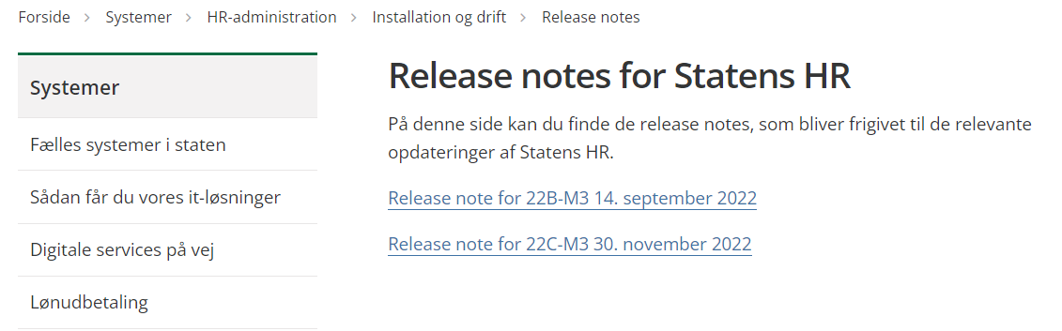
Septemberreleasen
September måneds release hedder ”23B-M3” og kom på testmiljøerne d. 29. august og på produktionsmiljøet 20. september 2023.
Se release notes siden hvor relevante
ændringer fra releasen bliver gennemgået
mere detaljeret:
https://oes.dk/systemer/hr-administration/installation-og-drift/release-notes/

Slide 3
Dagsorden
Gem og luk funktion i hurtige handlinger
Mulighed for at styre overførsler til Statens It
Automatiske opdateringer af ansættelsesforhold ved ændring af konteringsoplysninger på afdelinger
Automatisk beregning af månedsløn ved ikke-procentreguleret løn
Udvidet funktionalitet omkring dellønsberegning
Mulighed for at ændre arbejdstid og kompensation samtidig
To forbedringer til automatisering af forventet slutdato
Ændring i løsningens sikkerhedsmodel

Slide 4

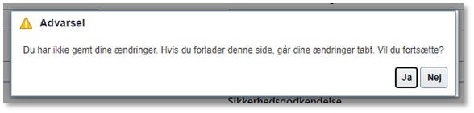
Gem og luk funktion i hurtige handlinger
Det vil fremover være muligt, at benytte ”Gem og luk” funktionaliteten i alle relevante hurtige handlinger. Det betyder, at en proces kan påbegyndes, men afbrydes og gemmes med de allerede indtastede oplysninger, og genstartes på et senere tidspunkt, hvis ikke den kan færdiggøres med det samme.
Inden man kan gemme skal alle tvungne felter være udfyldte. For at gemme vælges enten ”Gem” eller ”Gem og luk”.
Hvis der vælges ”Gem og luk” kommer man direkte til forsiden. Ved ”Gem” skal man selv navigere væk fra siden ved fx at trykke på huset. Når man navigerer væk, så vil løsningen komme med nedestående advarsel – selvom ændringen er gemt. Den bedste brugeroplevelse er derfor ved at vælge ”Gem og luk”.

Slide 5
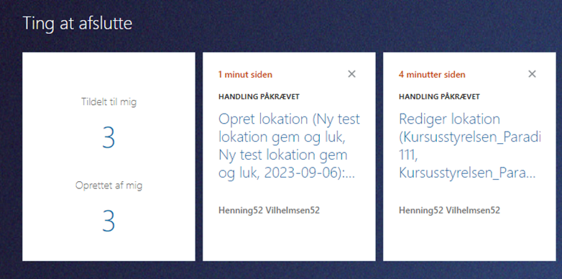
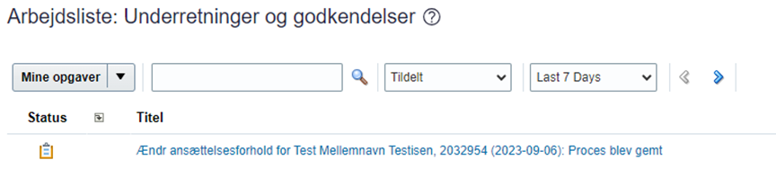
Gem og luk funktion i hurtige handlinger
Fremfinde gemte sager
Både hvis det er en ændring på en eksisterende medarbejder/afdeling/stilling mm. eller hvis det er nye ting man er ved at oprette fx ny stilling eller lokation, så kan man tilgå den gemte proces under ”Ting at afslutte” samt i arbejdslisten:

Slide 6
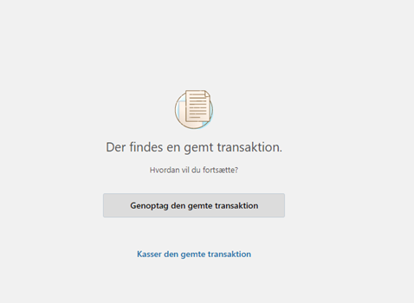
Gem og luk funktion i hurtige handlinger
Fremfinde gemte sager
Løsningen vil også poppe op med en besked, hvis men har gemt en proces vedr. en ændring og man tilgår det man var ved at ændre, fx en specifik medarbejder eller stilling. Her er et eksempel, hvor man fremsøger en person under ”Ændr ansættelsesforhold”, hvor man tidligere har en gemt proces. Igen kan man kassere eller arbejde videre med processen:

Slide 7
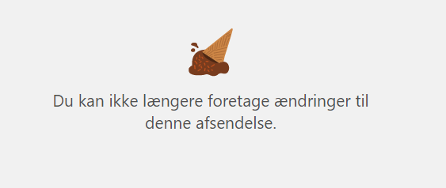
Gem og luk funktion i hurtige handlinger
Hvad hvis flere forsøger at ændre noget samtidig?
Hvis det skulle ske, at flere personer forsøger at ændre på den samme person eller stilling mm. så tager løsningen heldigvis højde for dette.
Eksempel: Hvis en HR-medarbejder fremsøger en medarbejder og gemmer en proces, og en kollega derefter gennemfører en ændring på dette, så vil den første HR-medarbejder få denne besked, når processen tilgås igen:

Slide 8
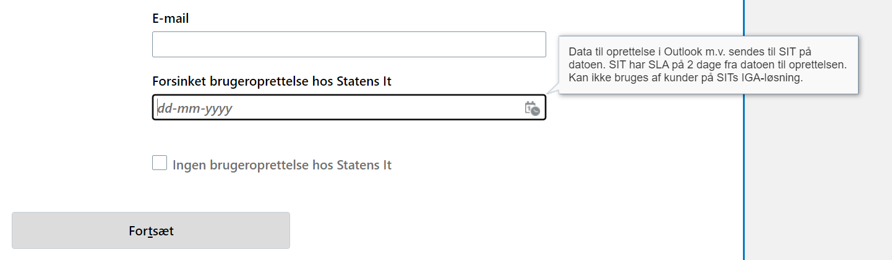
Mulighed for at styre overførsler til Statens It
To nye felter implementeres, der vil gøre det lettere at styre, hvorvidt samt hvornår en ansættelse skal overføres og oprettes hos Statens It. Det ene felt vil hedde "Ingen brugeroprettelse hos Statens It", og vil være synligt på skærmbillederne i ansættelsesprocessen og ændr ansættelsesdetaljer.
Det andet felt vil hedde ”Forsinket brugeroprettelse hos Staten It”, og vil være synligt under ansættelsesprocessen med et datofelt. Datoen i feltet vil styre, hvornår oprettelsen af medarbejderen sendes til Statens It. Da SIT har en SLA på 2 dage for at oprette nye medarbejdere i AD, betyder det, at man skal være opmærksom på ikke at angive en dato, der er for tæt på ansættelsesdatoen.
Den forsinkede oprettelse hos SIT betyder også, at der ikke dannes hverken b-nummer eller e-mail til brugeren før ansættelsen overføres til SIT. Ligeledes betyder det, at medarbejderen ikke oprettes i Campus eller som kreditor i Navision, før e-mailen er dannet hos Statens It.

Slide 9
Automatiske opdateringer af ansættelsesforhold ved ændring af konteringsoplysninger på afdelinger
Hidtil har det været sådan, at hvis man opdaterede en konteringsoplysning på en afdeling (delregnskab, stedkode eller administrativt tjenestested), så skulle lokaladministratoren gennemføre den tilhørende proces ”tom masseopdatering”, som opdaterede alle de berørte ansættelsesforhold i SHR, før ændringen på afdelingen også slog igennem i SLS. Med denne release har Statens HR implementeret en automatisk integration, der sørger for at ansættelsesforholdene automatisk opdateres med en ny periode, og dermed vil ændringen automatisk slå igennem til SLS.
I praksis fungere det på denne måde: Hvis en konteringsværdi (fx stedkode) ændres på en afdeling fra værdi 100 til 200, så vil den automatiske integration indlæse en ny tidsperiode på alle ansættelser, der er placeret i afdelingen, med samme startdato som afdelingsændringen. Perioden på ansættelserne, vil være registreret som en ændring fra afdeling af sted, delregnskab eller administrativt tjenestested. Løsningen tager også højde for, hvis ansættelsesforholdet har registreret fremtidige perioder i SHR, og opdaterer disse.
I tilfælde af integrationsfejl vil dette blive adviseret via fejlhåndteringsmodulet.
Den nuværende proces med at gennemføre en ”tom masseopdatering” for at skifte konteringsværdierne vil fortsat virke på samme måde som i dag, hvis den gennemføres, men vil altså ikke være nødvendig at udføre.

Slide 10
Afdeling ”Team Statens HR – ØS”
Startdato: 01-01-2016
Stedkode: 2330
Ændring af stedkode gældende d. 01-11-2023
Afdeling ”Team Statens HR – ØS”
Startdato: 01-11-2023
Stedkode: 2500
01-11-2023 – ny periode indlæses
01-02-2023
Matti
Stedkode 2500 i SLS
01-08-2023
Chalotte
Stedkode 2500 i SLS
01-12-2023
Lisbeth
Stedkode 2500 i SLS

Slide 11
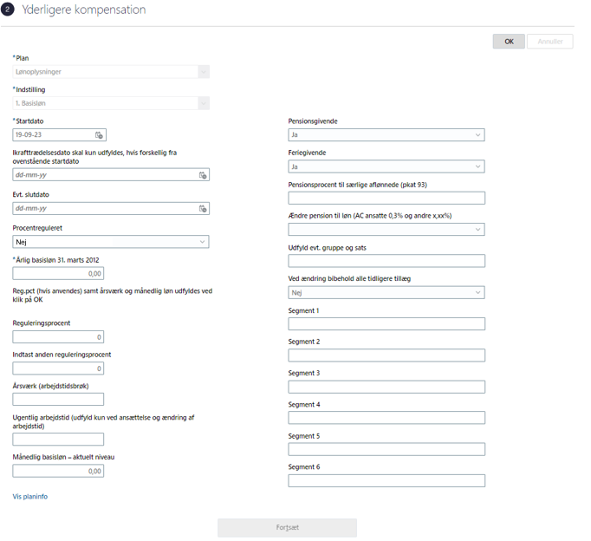
Automatisk beregning af månedsløn ved ikke-procentreguleret løn
Den automatiske beregning af månedsløn er nu blevet opdateret, så den også inkluderer beregning ved ikke procentregulerede løndele. Der angives ’nej’ i feltet procentreguleret og grundbeløbet indtastes, hvorefter månedslønnen automatisk udregnes ud fra grundbeløbet og vedkommendes arbejdstidsbrøk. Det gælder på både basisløn og tillæg.

Slide 12
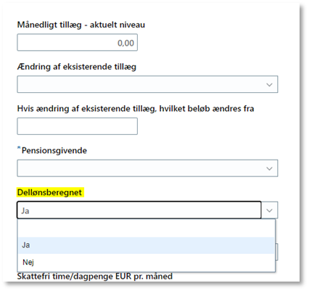
Udvidet funktionalitet omkring dellønsberegning
Feltet dellønsberegnet under elementet ”Tillæg” i kompensation er nu også inkluderet i den automatiske beregning af månedsløn. Feltet bruges, hvis en medarbejder på deltid, skal have et tillæg svarende til, hvis vedkommende var på fuld tid. Feltet er blevet rettet til automatisk at stå med ’ja’, hvilket betyder at tillæg bliver beregnet svarende til medarbejderens arbejdstid. Hvis tillægget ikke skal dellønsberegnes skal feltet rettes til ’Nej’, og tillægget vil blive udregnet svarende til fuldtid.

Slide 13
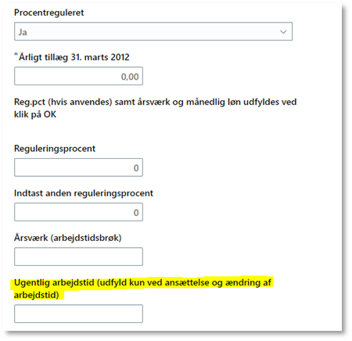
Mulighed for at ændre arbejdstid og kompensation samtidig
Det er nu muligt at ændre både arbejdstid og kompensation i samme arbejdsflow, således at det ikke er nødvendigt at få to separate godkendelser. I disse tilfælde er det nødvendigt at notere arbejdstiden både under ansættelsesforhold og under kompensation. Derfor er feltet om arbejdstid under kompensation blevet omdøbt til: ”Ugentlig arbejdstid (udfyld kun ved ansættelse og ændring af arbejdstid)”.

Slide 14
To forbedringer til automatisering af forventet slutdato
Validering af om forventet slutdato ligger frem i tid er forbedret
Validering af om forventet slutdato ligger frem i tiden er blevet forbedret, så det fremover er muligt, at tilbagetrække en fratrædelse eller en afslut ansættelsesforhold uden at man behøver at fjerne forventet slutdato på den periode, som efter tilbagetrækningen bliver aktiv igen.
Vær opmærksom på at såfremt en fratrædelse eller afslut ansættelsesforhold tilbagetrækkes, vil der ikke mere være en fratrædelsesdato i SLS. Det er nødvendigt, at registrere en fremadrettet forventet slutdato på ansættelsesforholdet, som så integreres til SLS.
Forbedringen betyder også, at det er muligt at fratræde en medarbejder eller afslutte et ansættelsesforhold, der står med en forældet forventet slutdato. Det kan være tilfældet fra før automatiseringen af forventet slutdato blev implementeret i marts 2023.
Det vil stadig ikke være muligt, at oprette et ansættelsesforhold med en forældet forventet slutdato eller at ændre til en forældet forventet slutdato på et ansættelsesforhold.

Slide 15
To forbedringer til automatisering af forventet slutdato
Det sekundære ansættelsesforhold afsluttes automatisk
I de situationer hvor en medarbejder har mere end ét ansættelsesforhold (det er ca. 1,5% af alle ansatte i Statens HR), vil de ikke-primære ansættelsesforhold fremover automatisk blive afsluttet, når forventet slutdato indtræffer. Vær opmærksom på at den automatiske afslutning af det ikke-primære ansættelsesforhold kun fungerer, hvis der ikke er fremtidige ændringer på dette.
Det er desværre endnu ikke tilfældet med det primære ansættelsesforhold, da man ikke automatisk kan afslutte et primært ansættelsesforhold og lade et eller flere sekundære forblive i løsningen, hvorfor man er nødsaget til at afslutte det manuelt. Vi er i dialog med vores leverandør og Oracle omkring en kommende løsning på dette.

Slide 16
Ændring i løsningens sikkerhedsmodel
Adgangen til medarbejderdata i systemet styres i dag i kraft af de roller- og ansvarsområder, der tildeles en bruger, fx en HR-medarbejder eller lokaladministrator. I dag giver disse adgang til medarbejdere og alle disses ansættelsesforhold, såfremt de har mere end ét i den givne institution, fordi sikkerheden styres på personniveau.
I nogle institutioner har man valgt, at HR- eller lokaladministratorer kun har ansvarsområder til dele af en institution i form af udvalgte afdelinger. Såfremt en medarbejder har flere ansættelsesforhold, der går på tværs af de afdelinger HR- eller lokaladministratoren har adgang til, vil alle ansættelsesforhold alligevel være mulige at fremsøge og redigere.
Med den nye sikkerhedsmodel vil adgangen til data blive styret via ansættelsesforholdet og ikke personen. Det betyder, at HR-medarbejderen nu kun har adgang til de ansættelsesforhold, der er placeret i de afdelinger, der hører under deres tildelte ansvarsområde.
Eksempel: En medarbejder i Administrationsstyrelsen har to ansættelsesforhold – ét i afdeling X og ét i afdeling Y. HR-medarbejderen er registreret med et ansvarsområde, der kun gælder for afdeling X. I den gamle model, ville HR-medarbejderen have haft adgang til begge ansættelsesforhold, men fremadrettet vil HR-medarbejderen kun have adgang til ansættelsesforholdet i afdeling X.
Ændringen vil også håndtere problemstillinger identificeret i forbindelse med ressortændringer, der i sjældne tilfælde gav udfordringer med adgang til data.

Slide 17
Før release 23B-M3:
Både HR 1 og HR 2 kunne se begge Søren Petersens ansættelser.
Efter release 23B-M3:
HR 1 kan se begge Søren Petersens ansættelser
HR 2 kan kun se Søren Petersens ansættelse 2
Juridisk enhed
HR 1
Ansvarsområde: Alle afdelinger
HR 2
Ansvarsområde: Fra afdeling G og ned
Afdeling A
Afdeling B
Afdeling G
Afdeling C
Afdeling E
Afdeling H
Afdeling J
Søren Petersen ansættelse 1
Søren Petersen ansættelse 2
Afdeling D
Afdeling F
Afdeling I
Afdeling K
Ansat i
Ansat i

